Slide 1
気候モデリング特論 11. 大気モデルにおける物理過程の表現 11.2 積雲対流 11.3 重力波抵抗
北海道大学 低温科学研究所
川島正行

Slide 2
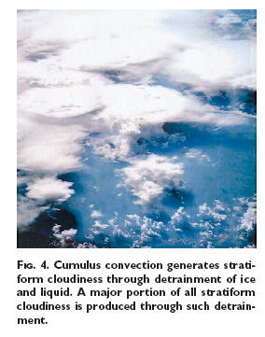
11.2 積雲対流
積雲の効果をパラメータ化する方法は
多数あるが、ここでは代表的な
対流調節
Arakawa-Schubert スキーム
の基本的な考え方について説明する。
（Arakawa-Schubert は非常に複雑）
積雲パラメタリゼーションは
格子の粗い非静力学大気モデル
の数値実験でも必要となる。
Randall et al. (2003, BAMS)

Slide 3
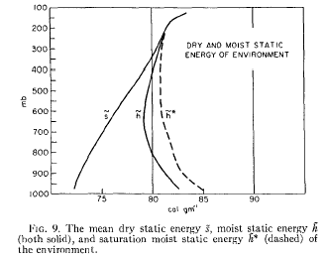
準備： 静的エネルギー
乾燥静的エネルギー s ≡ C_{p} T + g z
不飽和過程で保存
湿潤静的エネルギー h ≡ C_{p} T + g z + L q
飽和過程で保存
Marshall Islands
での観測例
Yanai et al (1973, JAS)

Slide 4
a. 対流調節
・ 高橋(1940): 寒気団の海洋上での変質過程に適用
・ Manabe et al. (1965,MWR) ：GCMへの最初の適用
→ 大気の成層が不安定になったら対流が起こり、
結果として成層は中立状態になるという対流の役割
を表現したもの （最も簡単な方式）。
（気温減率）
(乾燥断熱減率）
湿潤断熱減率：気温に依存（下層で4～5 ℃km⁻¹)
絶対不安定
条件付不安定
絶対安定

Slide 5
高度
気温
不安定（黒線）なら安定（赤線）になるよう調整。
・未飽和状態なら s
・飽和状態なら h
が保存するように調整を行う

Slide 6
Manabe の対流調節式
は気温、比湿の調節量
未飽和
飽和
大規模凝結
対流なし
（hの保存）
（中立化）
（中立化）
（sの保存）
（hの保存）
上の表では相対湿度RH=100%で調節する→急激な調節
（”hard” convective adjustment)により降水が増えすぎる。
平均的にはRH<100% でも積雲は存在する。
→RH=RHc (<100%)でも調節する(“soft” convective adjustment)。

Slide 7
対流調節の問題点
対流自体の物理過程の取り扱いを回避している
＝＞RH_{c}の選択や対流調節に要する時間などの
物理的根拠が曖昧。

Slide 8
b. Arakawa-Schubert スキーム
Arakawa and Schubert (1974, JAS)
物理的な根拠がより明確で現実的。以下の状況を想定。
1． ある高さの積雲中の上昇流 (密度をかけるとmass flux) は周囲の
乾いた空気を取り込みつつ(entrainment)、過飽和した水蒸気を凝結させ、
その凝結熱により浮力を得て、熱や水蒸気を上層に運ぶ。
2. 浮力が0になったところが雲頂で、下から運ばれた
水蒸気や雲水が放出され(detrainment) 雲水は
蒸発するので、そこで加湿、冷却が起こる。
3. 雲の外では積雲内の上昇流を補う下降流
(補償下降流) ができ、これにより断熱的昇温が起こる。
detrainment
加湿・冷却
乾燥
加熱
entrainment
積雲が格子スケールの気温、水蒸気量に与える
影響は上の2, 3番目の過程で与えられる。

Slide 9
モデル各格子 あたりにいろいろな高さの積雲（複数の上昇流）と
補償下降流があると考える
detrainment
entrainment
補償下降流
ある高さの積雲が発生するか
どうかやその活動の強さは、
雲底と雲頂の間 の大気の
安定度に関連する量である
「雲仕事関数」で決定

Slide 10
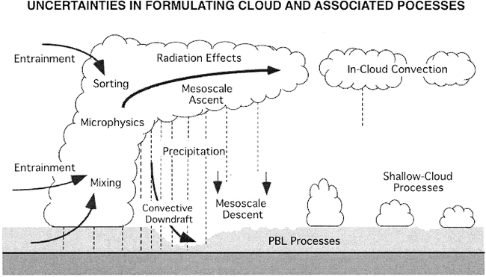
Arakawa-Schubert スキームの問題点
Arakawa (2004, J.Climate)
Convective downdraft、PBLより上で発生する雲、
を考慮していない、など。

Slide 11
参考文献
浅井 (1983) : 大気対流の科学（気象学のプロムナード１４）、
東京堂出版
時岡、山岬、佐藤（1993) : 気象の数値シミュレーション
（気象の教室５）、東京大学出版会
Emanuel, K. A. 1994 : Atmospheric convection, Oxford University press.
Arakawa, A. and J. –M. Chen, 1986 : Closure assumptions in the
cumulus parameterization problem. Special volume of JMSJ, 107-132.
Arakawa, A, 2004 : The cumulus parameterization problem: Past,
present, and future. J. Climate, 2493-2525.

Slide 12
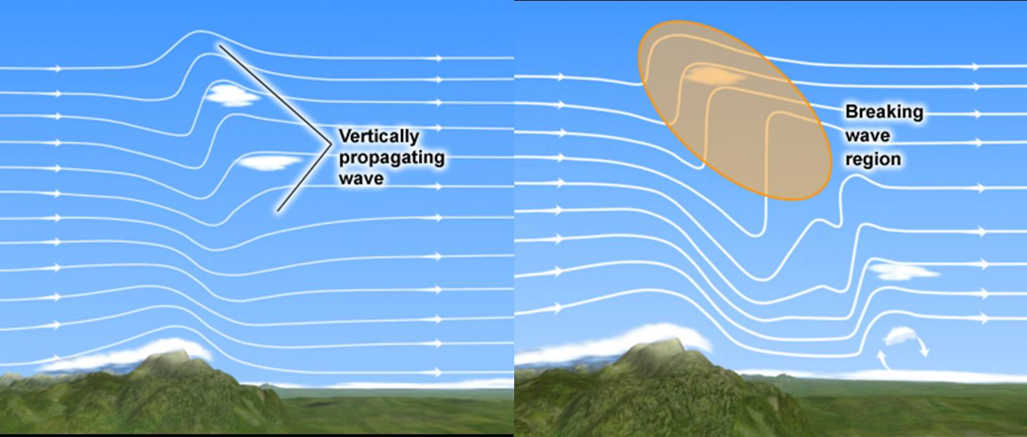
11.4 重力波抵抗
(The COMET Program)
大気重力波（安定成層中で、浮力を復元力として伝播する波）
は運動量を鉛直輸送する
重力波のsource (波源）: 山岳、積雲、前線、力学的不安定など

Slide 13
11.4 重力波抵抗
背景
GCMの高分解能化
→移流の数値表現の精度向上
→モデル中で起こる傾圧不安定が活発化
南半球では気圧分布、偏西風などの再現性が向上したが、北半球では西風ジェットが北上偏、強くなりすぎ、再現性がかえって悪くなった。
→サブグリッドスケールの地形による内部重力波の効果を考慮すると問題解消。（Palmer et al. 1986, QJRMS)
大気重力波は運動量,エネルギーを輸送,

Slide 14
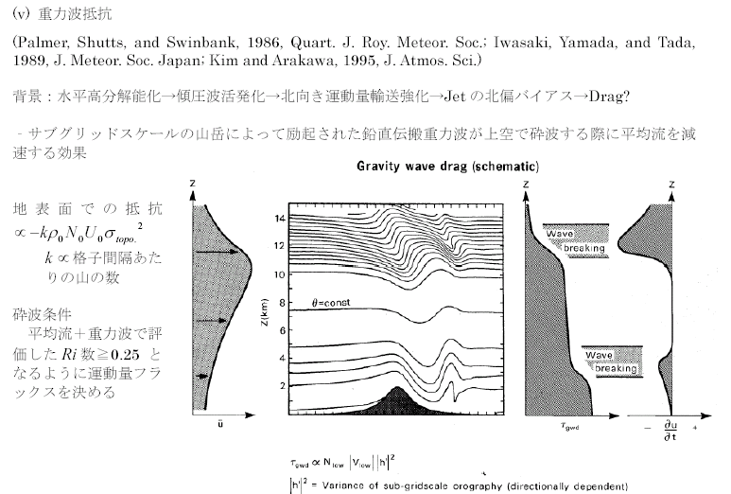
水平一様を仮定した
運動方程式
=運動量フラックス
収束
ある高度で波がつぶれる
（ ）と、フラックス収束が
起こり、運動量が平均風に
渡される。
西風の場合、山岳の抵抗により
西向き（東風）運動量が上に運ばれる。
運動量輸送がｚに無関係なら加 ・減速しない。
（非加速定理）
運動量フラックスをパラメータ化
U

Slide 15
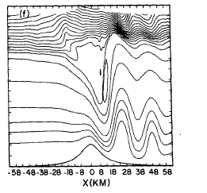
波がつぶれる原因
重力波(2次元)のエネルギー
(i) 非線形効果（＝波の振幅が
大きいこと）による砕波
上空での密度（ρ₀)減少
振幅 (u’, w’, θ’) の増大
成層の不安定化
乱流化
＊山岳が急な場合、非線形効果
により低高度でも砕波が起こる
（おろし風）。
温位
Peltier and Clark (1979, JAS)

Slide 16
波がつぶれる原因
(ii) 臨界層（critical level）の存在
Critical level付近では
鉛直波数が大きくなり、
粘性により波は減衰し
やすくなる。
群速度の向き
位相速度の向き
U
等位相線

Slide 17
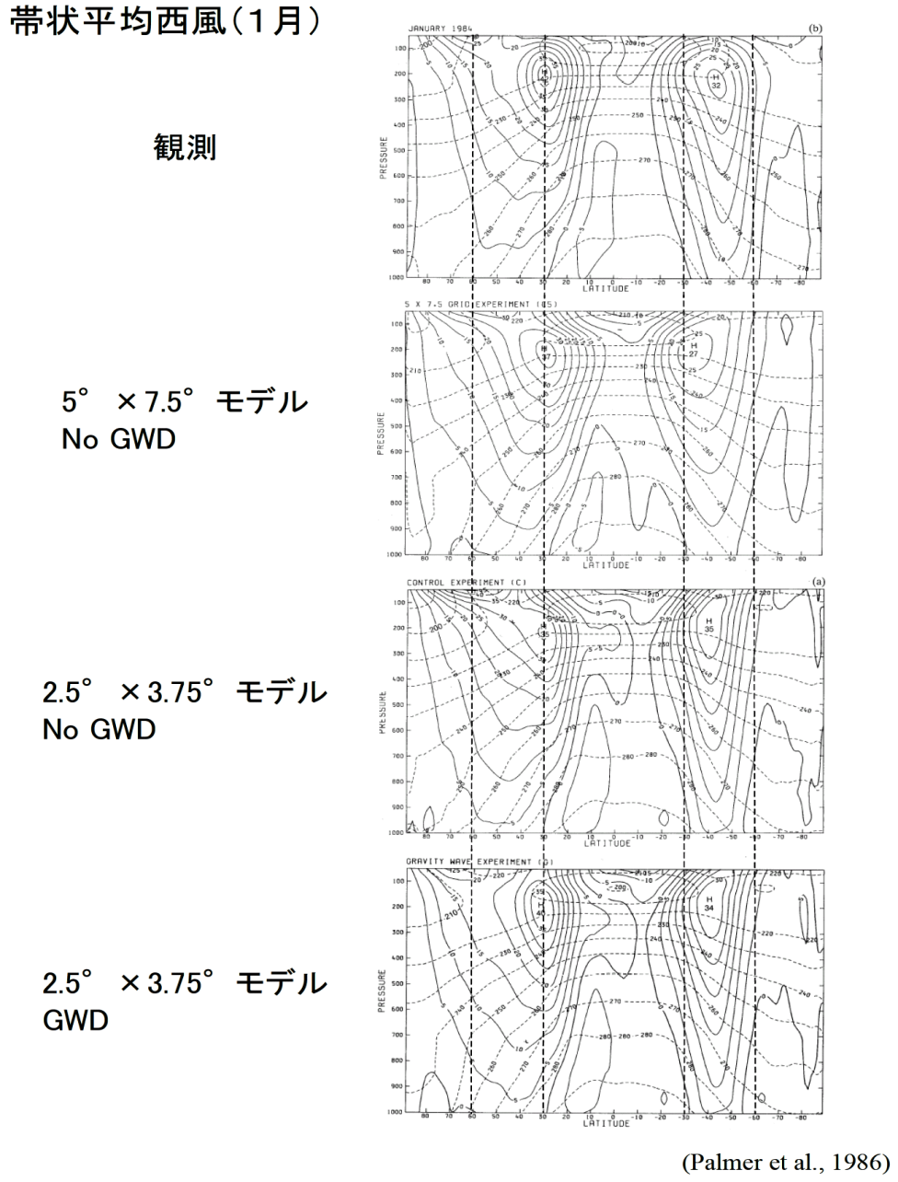
U=B－G
B:傾圧不安定波による加速効果（ ）
G: 重力波抵抗による減速効果
北半球 : G 大
南半球 : G 小
GCM実験
南半球は風速過小評価
→（解像度が粗く）Bが過小評価されるため。
北半球は悪くない。
→Bは過小評価されるが、Gの効果を考慮
してないので良いだけ。
南半球は良くなる。
→Bの再現性良くなったため。
北半球は風速過大評価
→Bの再現性は良くなると考えられるが、
Gの効果が入ってないため。
Bの再現性がよくなり、Gの効果も
入っているので、良い結果
北
南
Palmer et al. (1986, QJRMS)

Slide 18
課題
下部対流圏での砕波（Iwasaki et al. 1989, JMSJ)
山岳の形状、風向きへの依存（Kim and Arakawa 1995, JAS)
山岳以外の非定常、移動性source (積雲対流など）
の表現

Slide 19
（補遺）運動量フラックスの導出
(参考文献：メソ気象の基礎理論)
2次元(x,z),非回転、断熱、非粘性Boussinesq
流体を考えると
（定常）を仮定すると

Slide 20
山岳の標高
地上での momentum drag τ_{s} は

Slide 21
=> KH-不安定が起こり、
運動量が平均流に渡されるべき。

